Slide 1
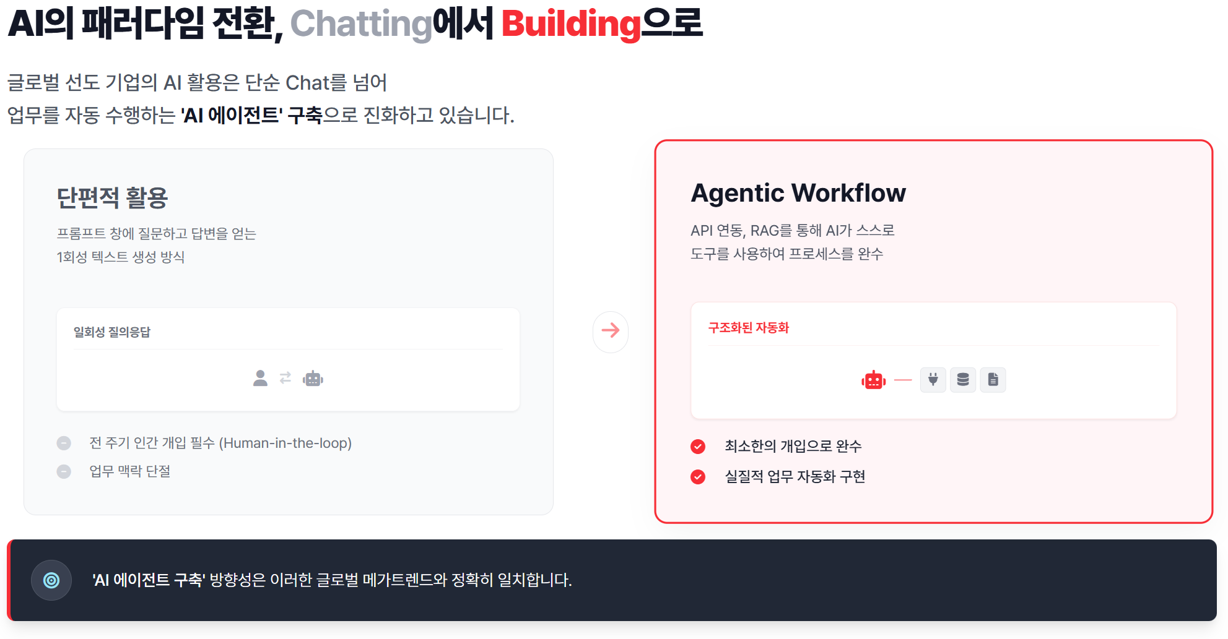
AI 트렌드의 진화
AI의 패러다임 전환, Chatting에서 Building으로

Slide 2
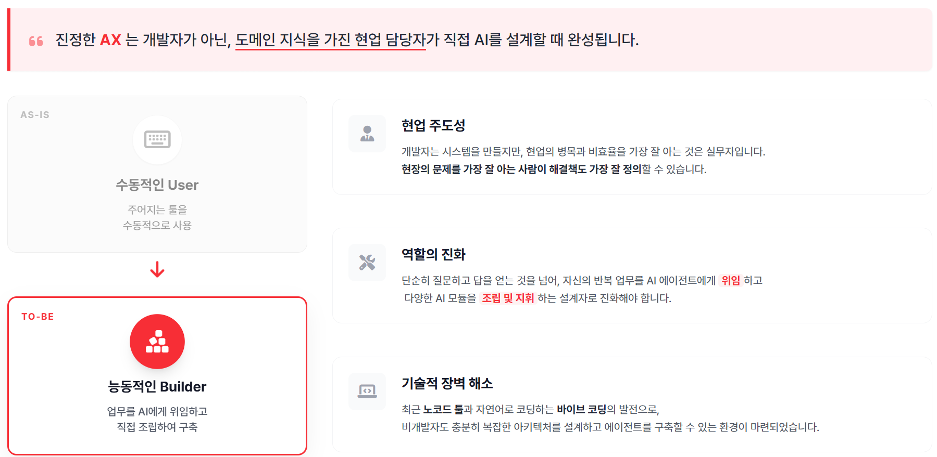
구성원 역할 재정의
AI Tool 'User'에서 업무 자동화 'Builder'로

